Slide 1

Муниципальное бюджетное учреждение культуры
Централизованная библиотечная система г. Таганрога
Библиотечно - информационный центр - филиал №12
Дорогой дружбы.
На экране – фильм, а у нас – книги!
2016

Slide 2

Бедный, Б. В.
Девчата : Повесть и рассказы / Б. В. Бедный . - М. : Современник, 1984. - 526 с.
Герои повести «Девчата» Бориса Бедного - совсем юные, только начинающие свою трудовую биографию и уже прошедшие нелегкий путь войны - заставляют нас внимательнее вглядеться в окружающий мир, понять и оценить душенную красоту и дружбу людей.
Библиотечно - информационный центр - филиал №12
Ул. Театральная, 6

Slide 3

Фильм «Девчата», снятый в 1961 году советским режиссером Юрием Чулюкиным. Картина была удостоена приза Эдинбургского кинофестиваля и приз кинофестиваля в Мар-дель-Плата. А исполнительницу главной роли надежду Румянцеву назвали «Чарли Чаплин в юбке» и «русской Джульеттой Мазиной».
http://kinokrad.net/281012-devchata.html
Библиотечно - информационный центр - филиал №12
Ул. Театральная, 6

Slide 4

Васильев, Б. Л.
Завтра была война : роман / Б. Л.Васильев . - М. : Вагриус, 2007. - 303 с.
Действия разворачиваются перед началом Отечественной войны в небольшом провинциальном городке. Юные герои, открытые для верной дружбы и большой любви, столкнулись с политическим фанатизмом, нечестным предательством, большой ложью и страшными потерями. Но они смогут сохранить свою чистоту души и верность своим благородным идеалам. И только такие, как они, смогут защитить Родину в страшных боях Отечественной.
Библиотечно - информационный центр - филиал №12
Ул. Театральная, 6

Slide 5

Фильм «Завтра была война» – дипломная работа режиссера Юрия Кара 1987 года по мотивам одноименной повести Бориса Васильева. Фильм был награжден Золотой медалью им. А.Довженко в 1987 году, а также получил приз Киноакадемии «Ника» в этом же году.
https://yandex.ru/video/search?filmId=wOfqrpHxUXI&text=%D1%84%D0%B8%D0%BB%D1%8C%D0%BC%20%D0%B7%D0%B0%D0%B2%D1%82%D1%80%D0%B0%20%D0%B1%D1%8B%D0%BB%D0%B0%20%D0%B2%D0%BE%D0%B9%D0%BD%D0%B0&path=wizard
Библиотечно - информационный центр - филиал №12
Ул. Театральная, 6

Slide 6

Гончаров, И. А.
Обломов : роман /И. А. Гончаров. - М. : АСТ :
Транзиткнига, 2003. - 496 с. - (Книга на все времена).
Проблема дружбы в романе «Обломов» освящена на примере поведения главных героев. Могут ли существовать подобные отношения между совершенно разными людьми? Как долго они продлятся? Гончаров размышляет над этими вопросами и старается ответить на них. Данная тема раскрывается автором посредством взаимоотношений Ильи Ильича Обломова и Андрея Ивановича Штольца.
Библиотечно - информационный центр - филиал №12
Ул. Театральная, 6

Slide 7

Блестящая экранизация бессмертного романа «Обломов» Ивана Гончарова, талантливо поставленная Никитой Михалковым (1979год). Главного героя фильма, скучающего помещика Илью Обломова, великолепно воплотил на экране гениальный Олег Табаков, сделав своего персонажа одновременно отталкивающим и привлекательным.
https://www.youtube.com/watch?v=y1z0GdmDwOU
Библиотечно - информационный центр - филиал №12
Ул. Театральная, 6

Slide 8
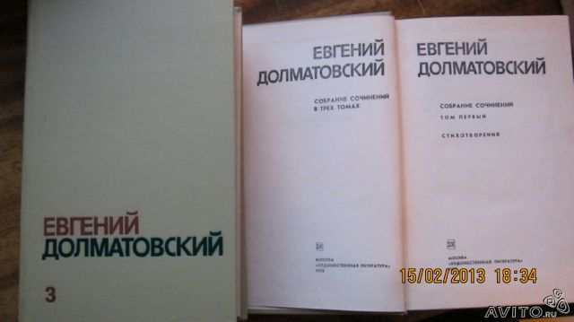
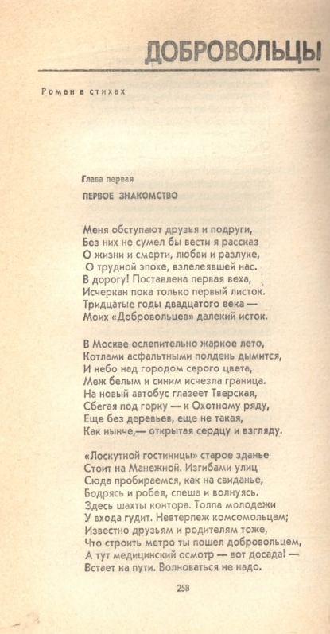
Долматовский, Е.А.
Добровольцы : роман в стихах / Е. А. Долматовский Собр. Соч., Т.3 Песни. Поэмы.- М.,1979. - С. 258- 419
«О жизни и смерти, любви и разлуке, о трудной эпохе, взлелеющей нас...” Посвящается первым строителям московского метро 1930-х г.г. О работе, настоящей дружбе, верной любви и нелегкой судьбе героев поэмы: Николая Кайтанова, Славы Уфимцева и Леши Акишина, которые всегда были там, где труднее.
Библиотечно - информационный центр - филиал №12
Ул. Театральная, 6

Slide 9

Фильм «Добровольцы» по одноименному роману в стихах Евгения Долматовского, снятый режиссёром Дмитрием Егоровым в 1958 году.
Среди тысяч юношей и девушек, пришедших на ударную стройку, были Коля Кайтанов (Михаил Ульянов), Слава Уфимцев (Петр Щербаков), Алеша Акишин (Леонид Быков) и Леля Теплова (Элина Быстрицкая). Молодых метростроевцев связали крепкие узы дружбы, а Колю и Лелю — и любовь. По-разному сложились в дальнейшем их судьбы, но через все испытания они пронесли дружбу, которая родилась в их юности.
https://www.youtube.com/watch?v=bb6hMTzIQe4
Библиотечно - информационный центр - филиал №12
Ул. Театральная, 6

Slide 10
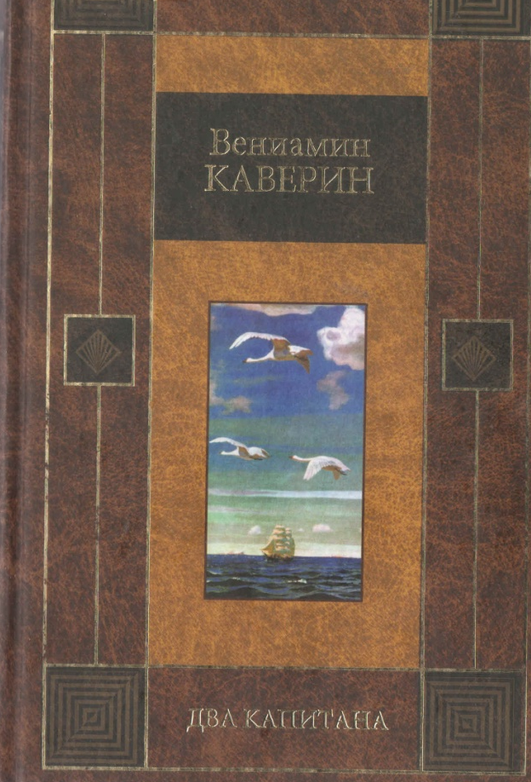
Каверин, В. А.
Два капитана : роман / В. А. Каверин . - М. : АСТ, 2004. - 622 с
В романе перед нами проходят истории двух главных героев — Сани Григорьева и капитана Татаринова. Вся жизнь Саньки связана с подвигом отважного капитана, с детства равняется он на отважного исследователя Севера и во взрослом возрасте находит экспедицию «Св.Марии», выполняя свой долг перед памятью Ивана Львовича.
Библиотечно - информационный центр - филиал №12
Ул. Театральная, 6

Slide 11

Фильм «Два капитана» по известной книге В. Каверина, снятый в 1976 году и ставший последним для режиссёра Евгения Карелова, станет лучшим подарком для тех, кого все еще манят тайны далеких странствий. Если вы, затаив дыхание, перечитываете эту книгу, то сомнений — смотреть этот фильм или нет — у вас просто быть не может. История о мальчике, жизнь которого навсегда изменит, на первый взгляд, безобидная находка — старые письма....
https://www.youtube.com/watch?v=G3DqPyUZROc
Библиотечно - информационный центр - филиал №12
Ул. Театральная, 6

Slide 12

Соротокина, Н. М.
Гардемарины, вперед!. (Трое из навигацкой
школы) : роман / Н. М. Соротокина. – Ростов н/Д : Изд-во Ростовского ун-та, 1992. – 349с.
Морская академия, или попросту Навигацкая школа, готовит гардемаринов для русского флота. Воспитанники школы Алексей Корсак, Никита Оленев и Александр Белов оказываются в гуще событий, вызванных заговором против дочери Петра I императрицы Елизаветы. Молодые люди жаждали приключений и славы, а теперь им предстоит на деле доказать, что отвага, честь, дружба и верность - не пустые слова.
Библиотечно - информационный центр - филиал №12
Ул. Театральная, 6

Slide 13

«Гардемари́ны, вперёд!» — первый фильм кинотрилогии о гардемаринах, снимался в период с 1986 года по 1987 год. Снят по роману Нины Соротокиной «Трое из Навигацкой школы». Режиссер Светлана Дружинина.
https://www.youtube.com/watch?v=diOtCF0CKKY&list=PLO7FUJHSsKrBH1T6OxRafoTT_u8MRaeYs
Библиотечно - информационный центр - филиал №12
Ул. Театральная, 6

Slide 14


Библиотечно - информационный центр - филиал №12
Спасибо за внимание
Контактная информация:
347913 Ростовская область
г. Таганрог, ул. Театральная ,6
(8634)33-33-13
F12@taglib.ru

